Slide 1

Тема 5.5*
Серверные СУБД

Slide 2

Клиент-серверные архитектуры. Серверные СУБД
Преимущества использования баз данных:
- Централизованность (данные в одном месте)
- Структурированность (у данных есть схема, реляционная модель)

Slide 3
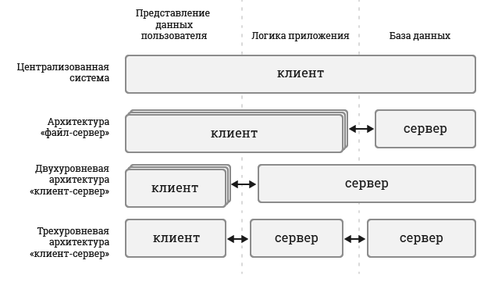
Архитектуры приложений

Slide 4
Архитектуры приложений
Централизованная архитектура — это приложения со встроенным SQLite;
- Изменение данных — обновление всех приложений
- Логика работы с БД работает в телефоне
Файл-серверная архитектура — подкачиваем данные из удалённой ДБ;
- Нужен мощный и надёжный канал связи
- Логика всё ещё в телефоне

Slide 5
Архитектуры приложений
Двухуровневая клиент-серверная архитектура — клиент-серверная СУБД
- Обменивается с клиентом минимально необходимыми объёмами информации
- Вычислительная нагрузка на сервере
- Клиент может предварительно обрабатывать свои данные, но основная функция — доступ к серверу
- Часть логики лежит на клиенте
- Для разных платформ — разные клиенты

Slide 6
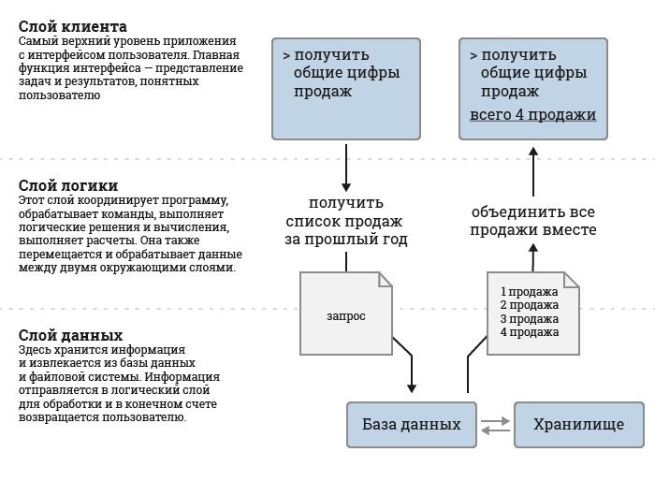
Архитектуры приложений
Трехуровневая архитектура – перенос всей работы с СУБД в отдельный слой
- Клтентское приложение — средство ввода и отображения инфорамации
- Вся «Бизнес-логика» располагается на сервере

Slide 7
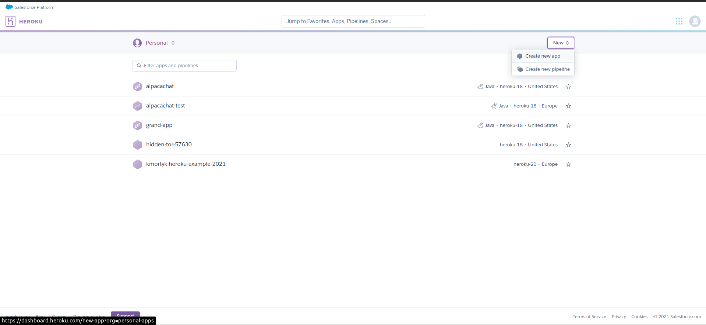
Heroku

Slide 8
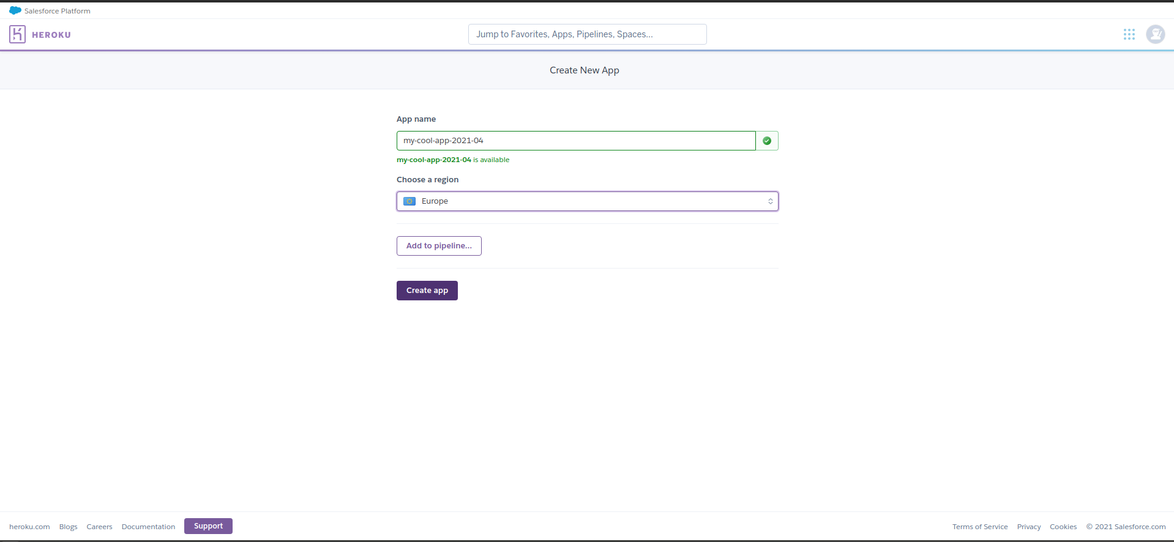
Heroku

Slide 9
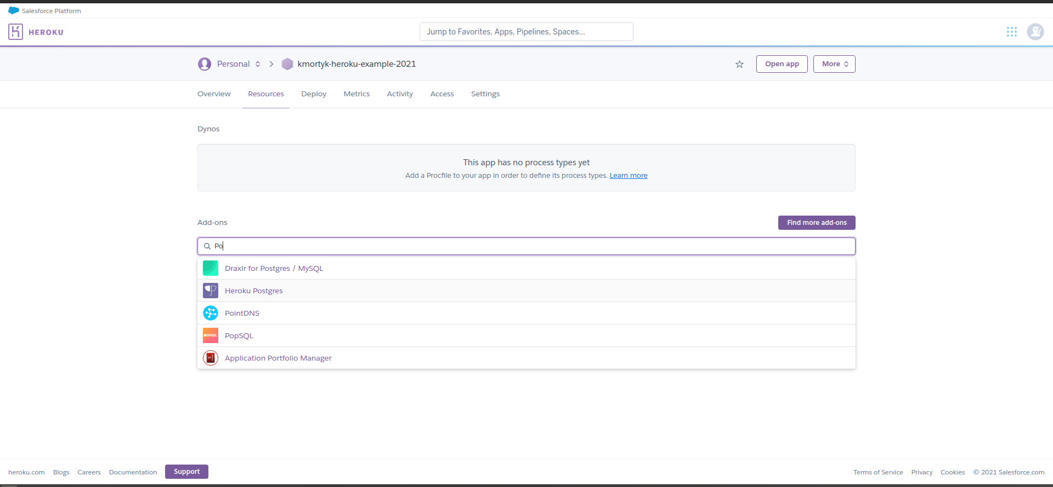
Heroku

Slide 10
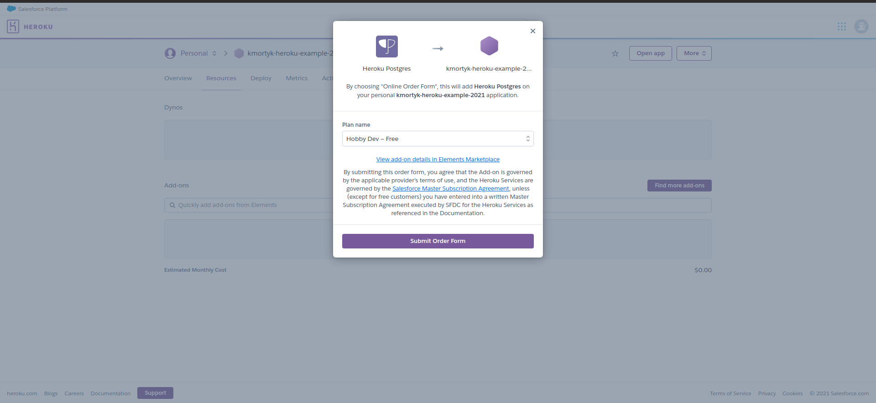
Heroku

Slide 11
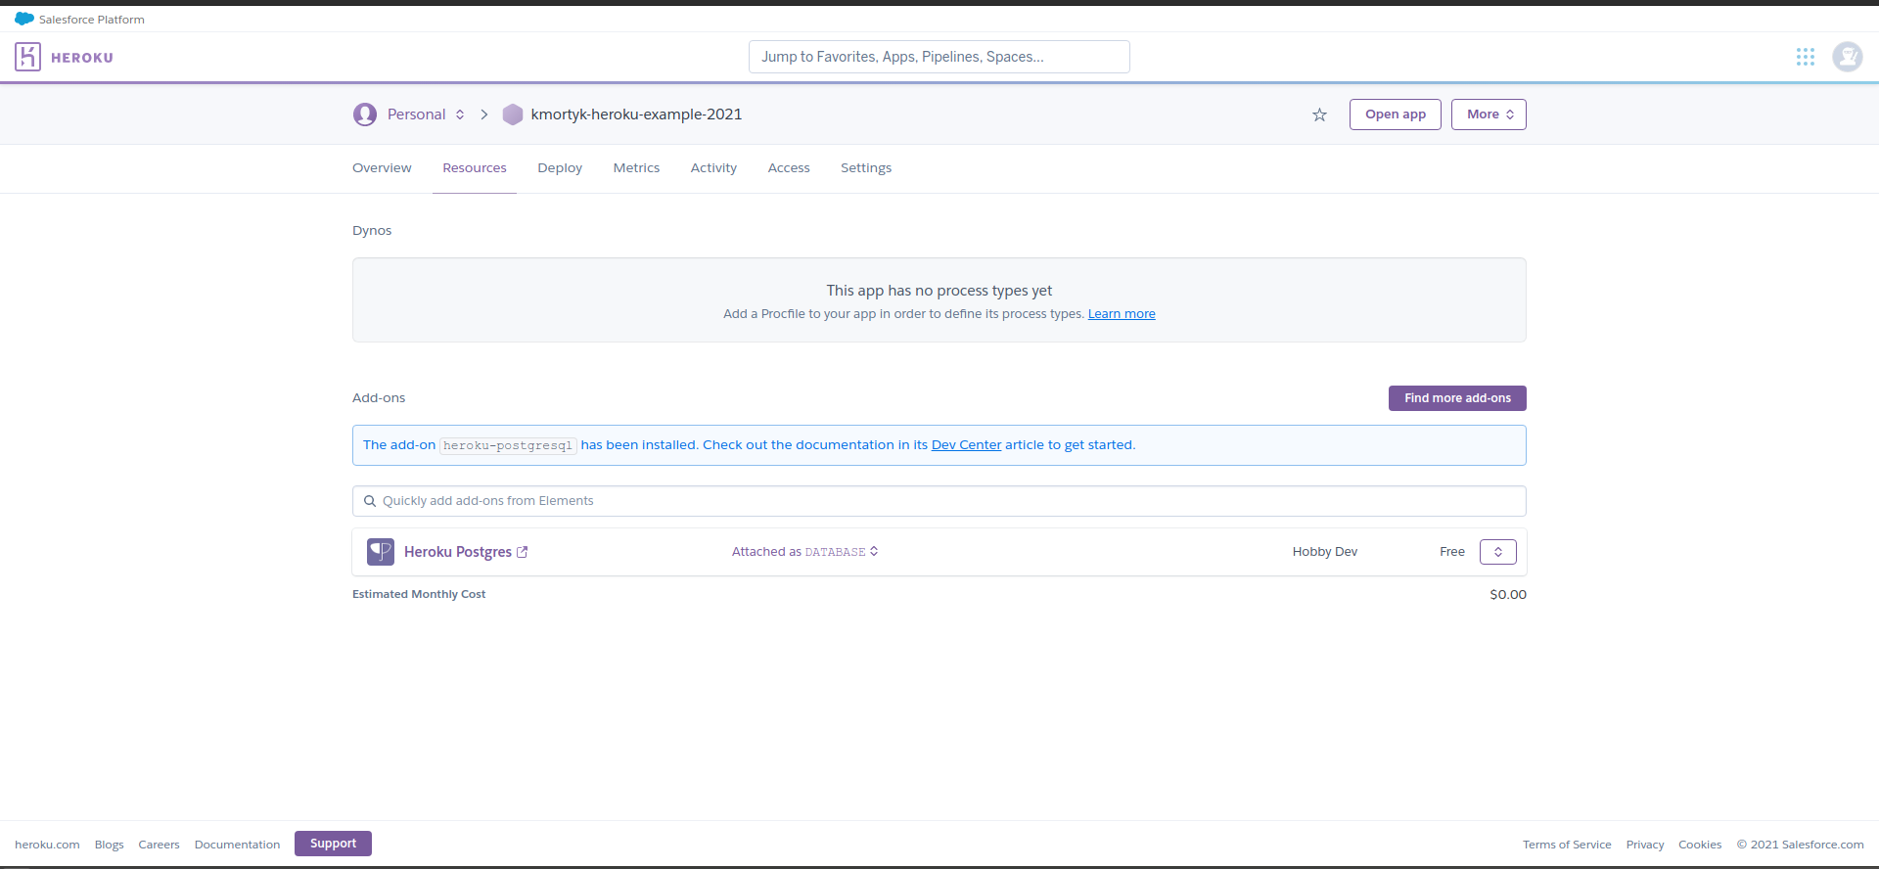
Heroku

Slide 12
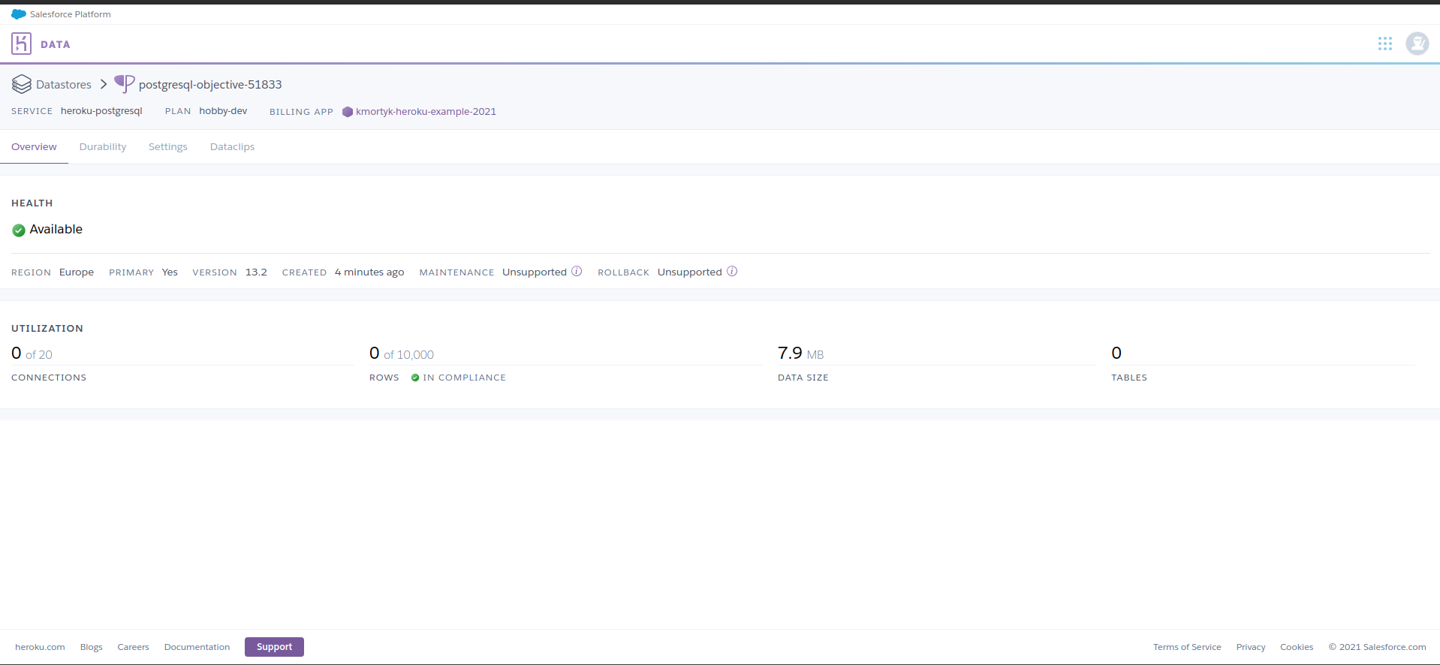
Heroku

Slide 13
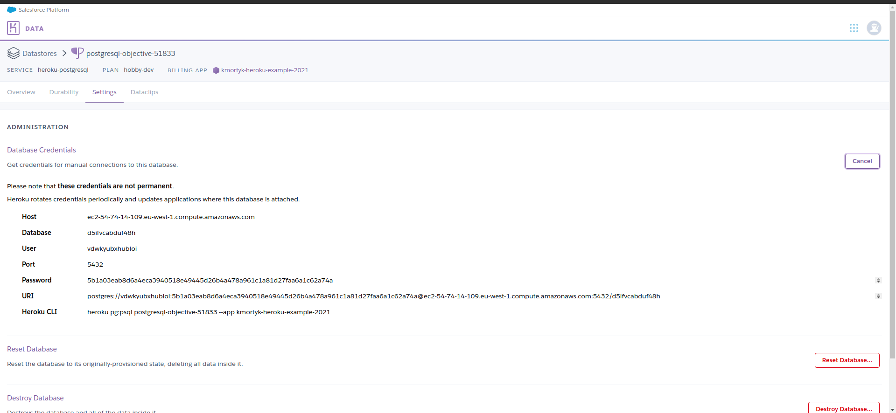
Heroku

Slide 14
Heroku
heroku pg:psql --app НАЗВАНИЕ_БАЗЫ_ДАННЫХ DATABASE

Slide 15
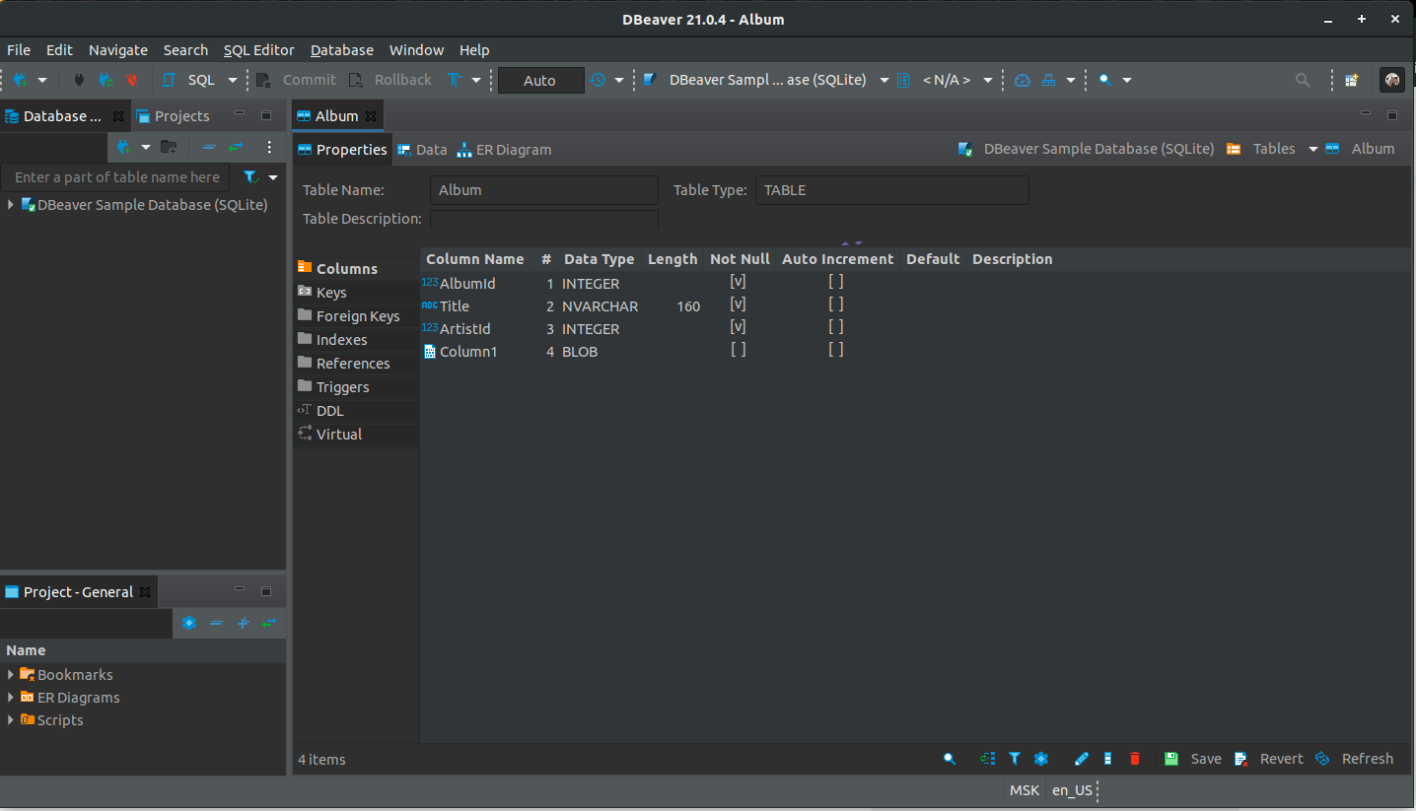
DBeaver
sudo snap install dbeaver-ce

Slide 16
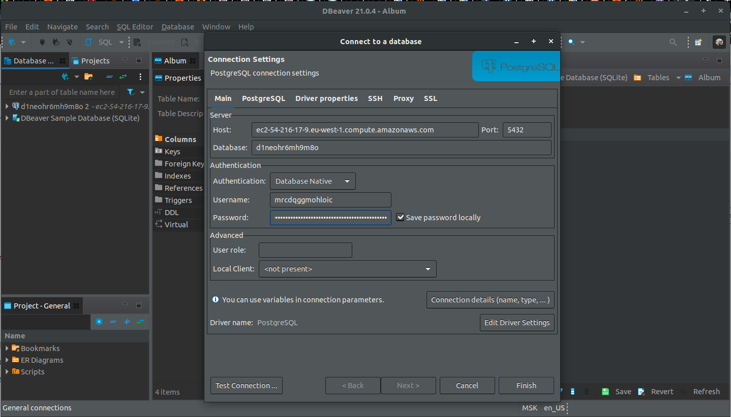
DBeaver

Slide 17
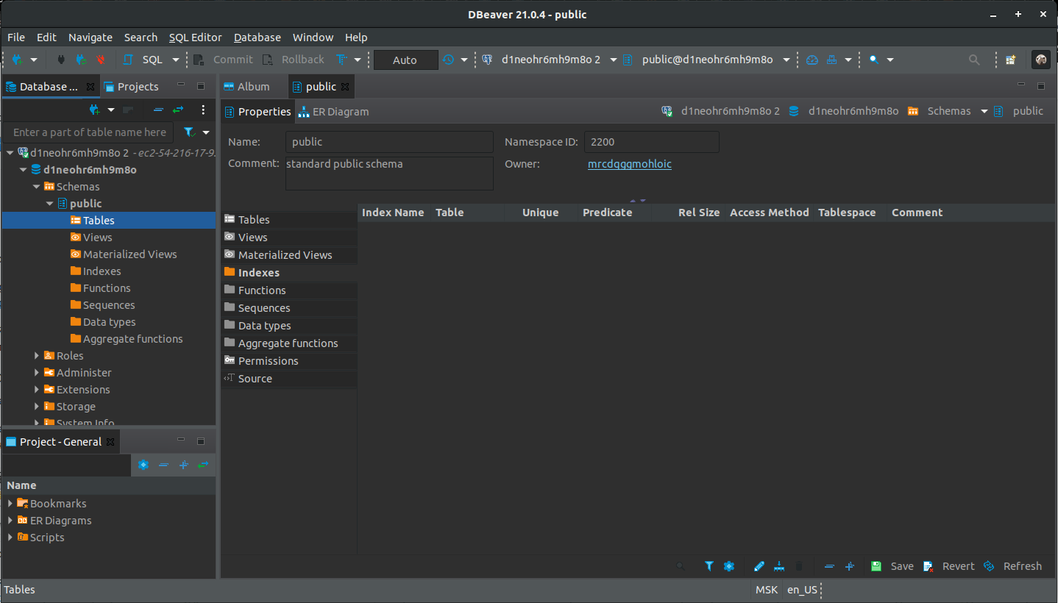
DBeaver

Slide 18
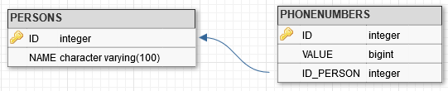
DBeaver

Slide 19
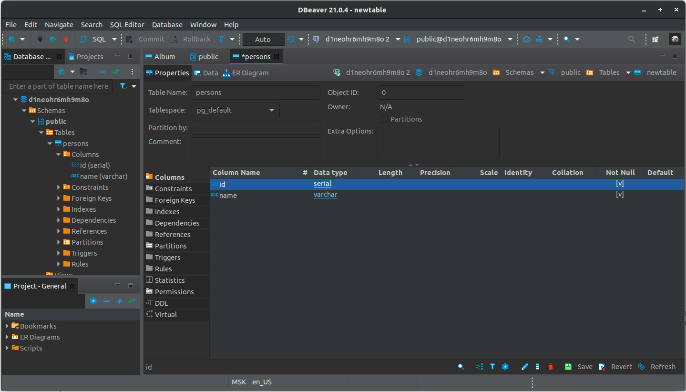
DBeaver

Slide 20
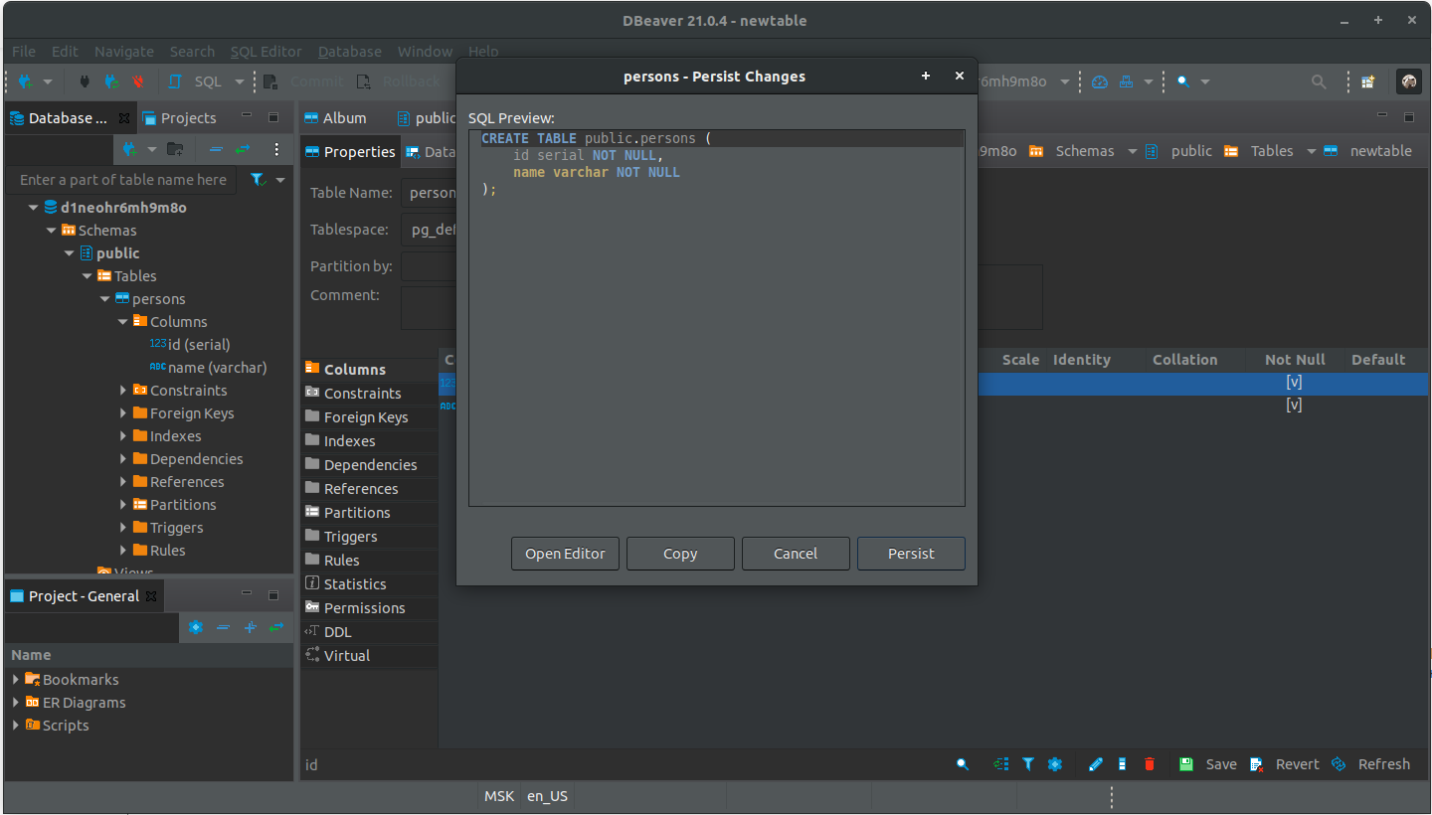
DBeaver

Slide 21
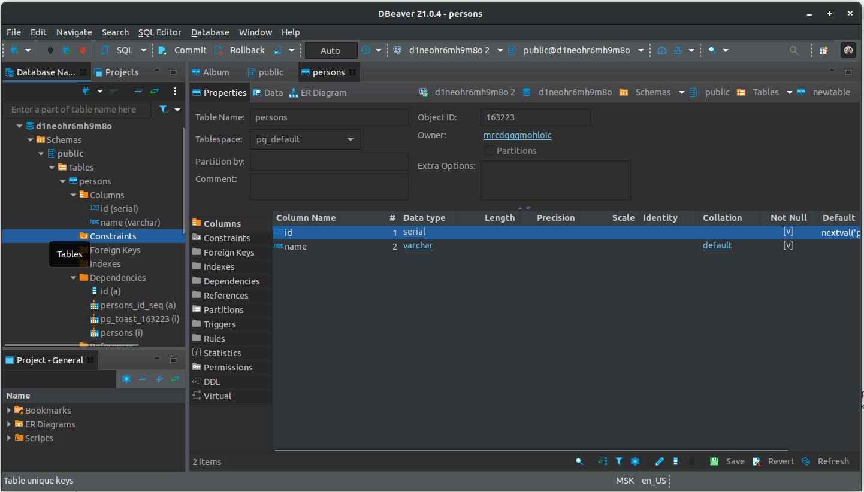
DBeaver

Slide 22
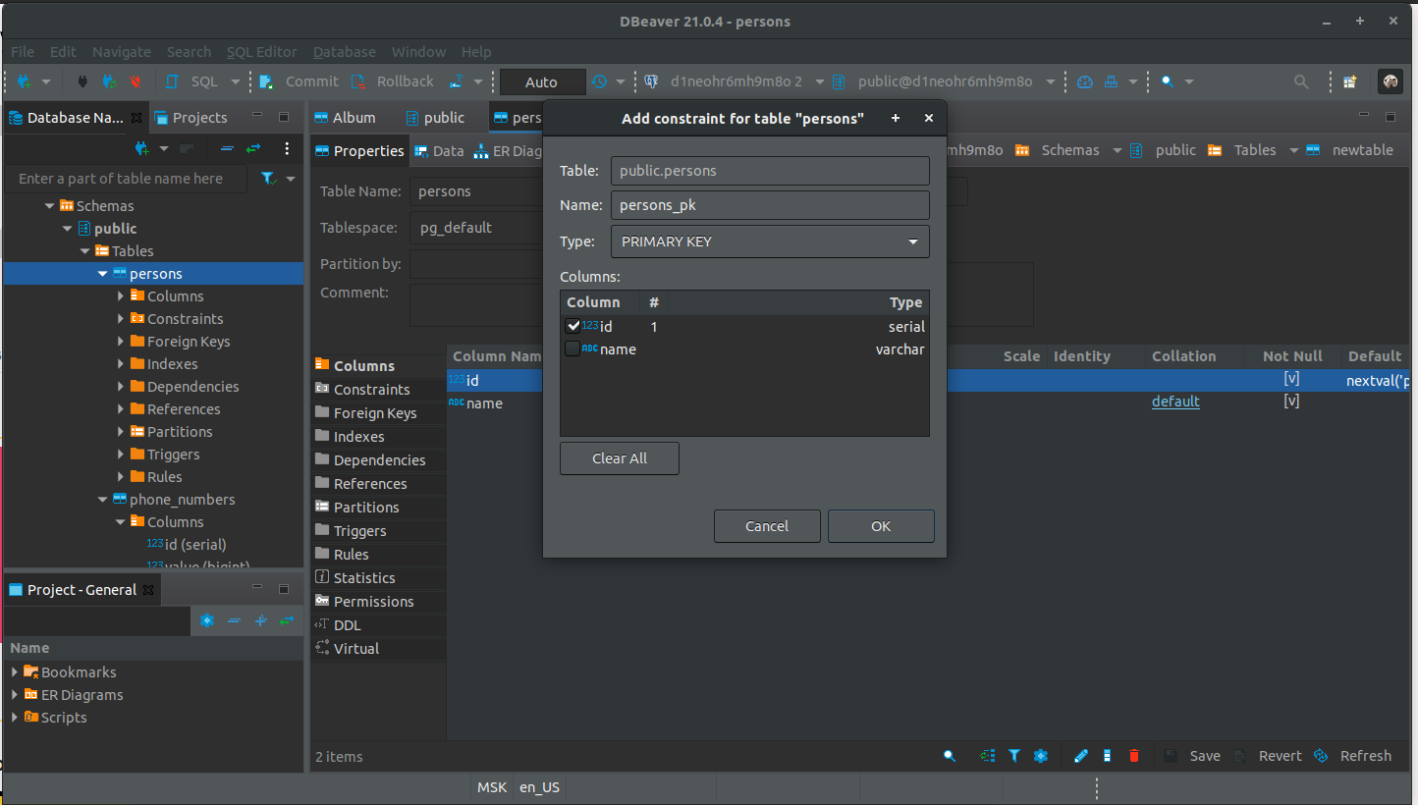
DBeaver

Slide 23
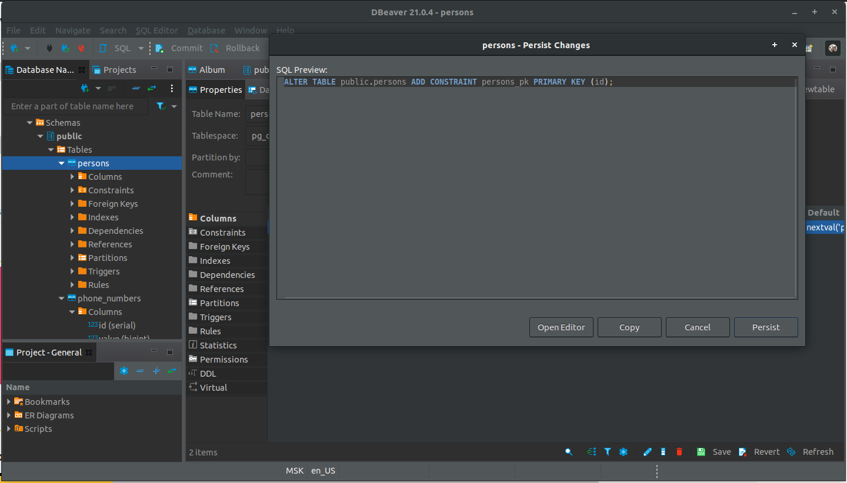
DBeaver

Slide 24
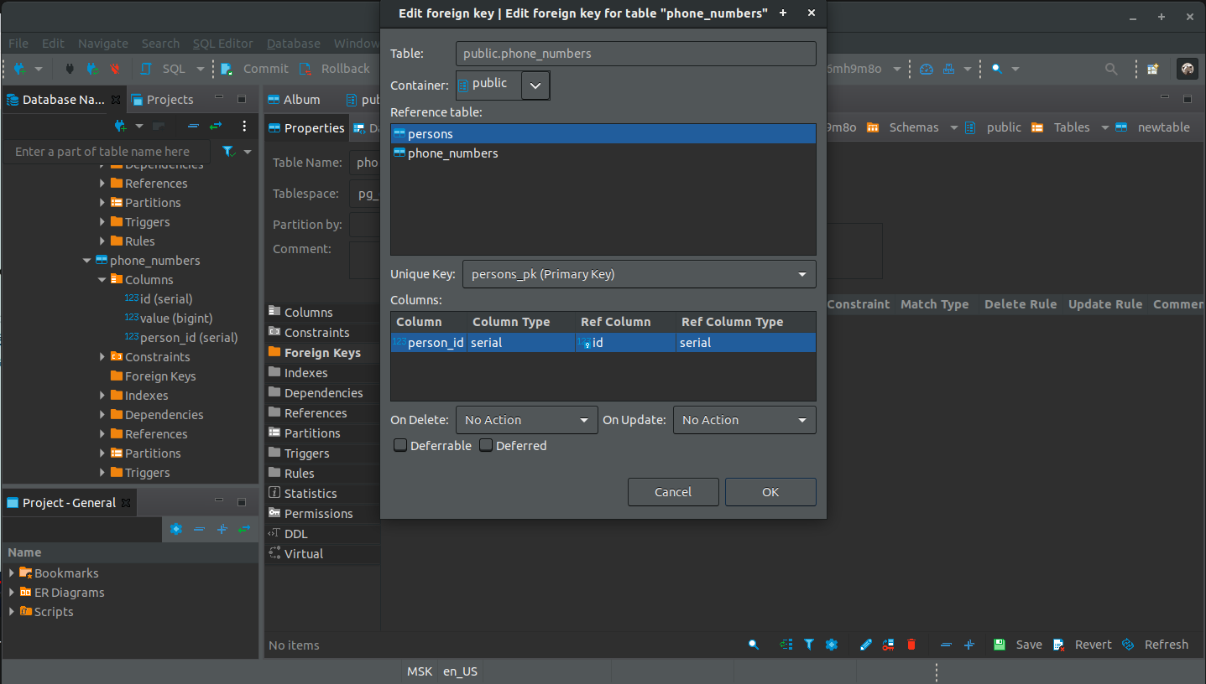
DBeaver

Slide 25
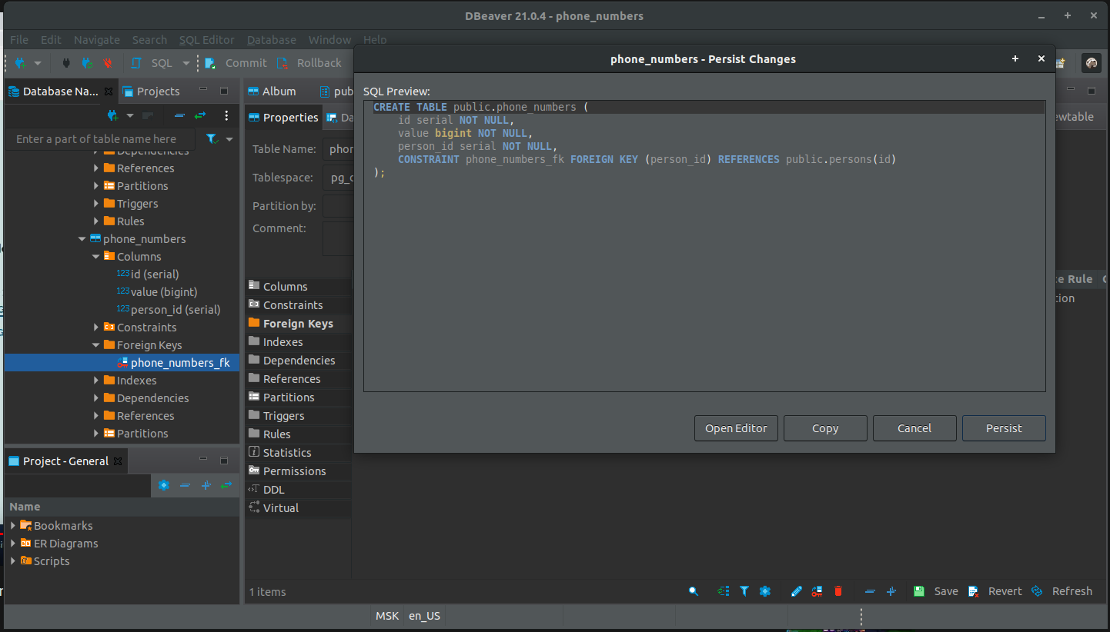
DBeaver

Slide 26
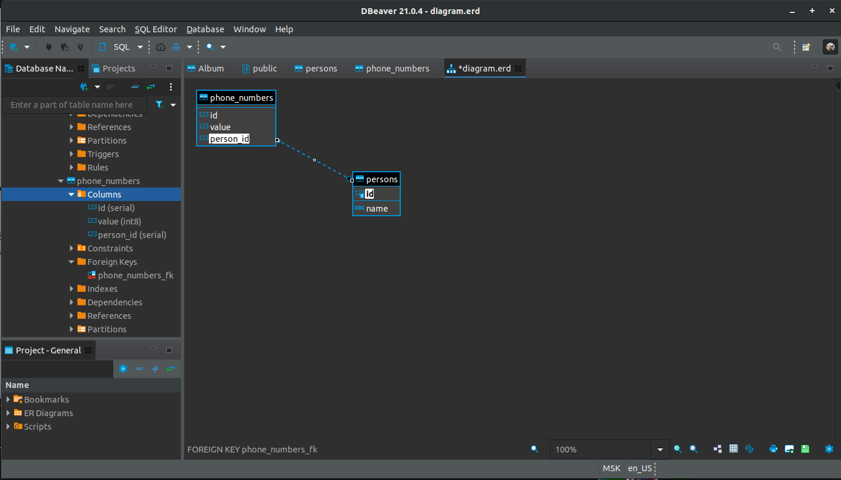
DBeaver

Slide 27
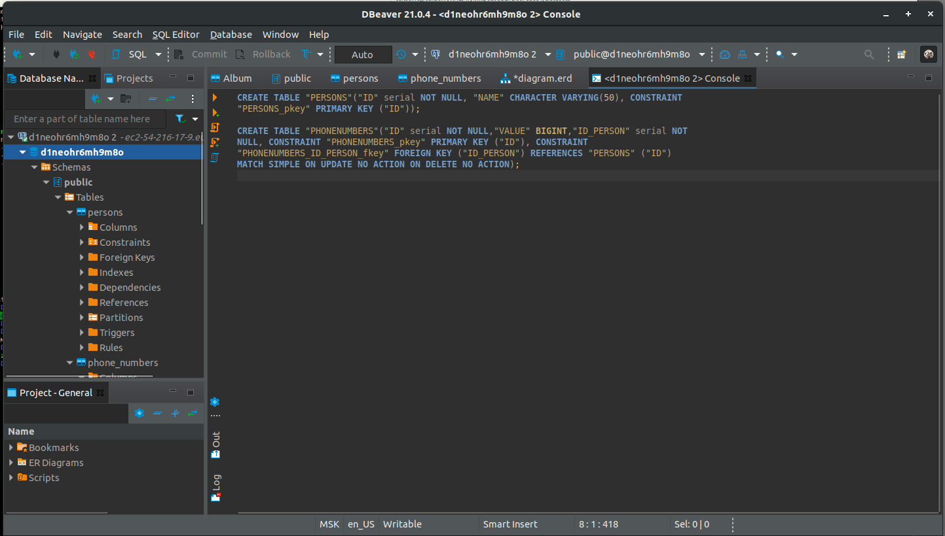
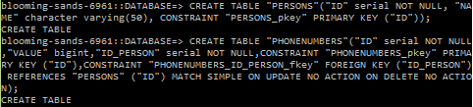
DBeaver

Slide 28
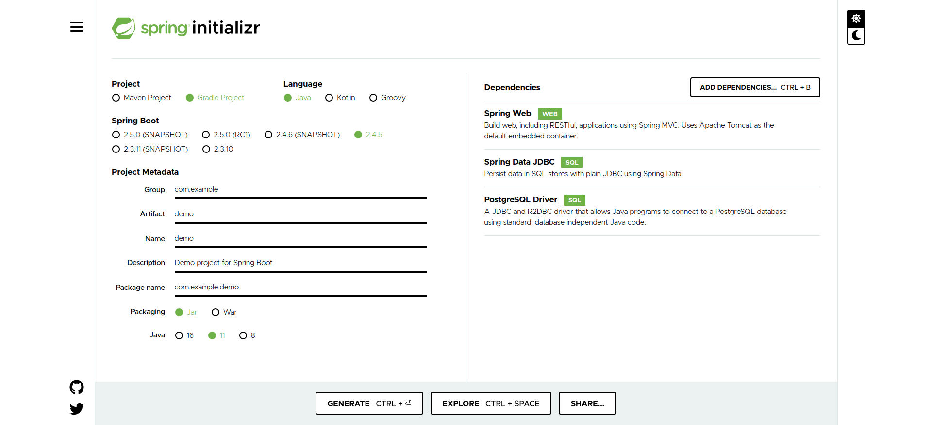
Spring Initializr

Slide 29
Spring Initializr
public class Person { public Integer id; public String name; }

Slide 30
Spring Initializr
import org.springframework.jdbc.core.RowMapper; import java.sql.ResultSet; import java.sql.SQLException; public class PersonsMapper implements RowMapper<Person> { @Override public Person mapRow(ResultSet resultSet, int i) throws SQLException { Person p = new Person(); p.id = resultSet.getInt("id"); p.name = resultSet.getString("name"); return p; } }

Slide 31
Spring Initializr
import org.springframework.beans.factory.annotation.Autowired; import org.springframework.jdbc.core.JdbcTemplate; import org.springframework.stereotype.Component; import java.util.List; @Component public class PersonsRepository { @Autowired private JdbcTemplate jdbcTemplate; private PersonsMapper personsMapper = new PersonsMapper(); public void insertPerson(String name) { jdbcTemplate.update("INSERT INTO persons (name) VALUES (?)", name); } public Person selectPerson(int id) { return jdbcTemplate.queryForObject("SELECT * FROM persons WHERE id = ?", personsMapper, id); } public List<Person> selectAllPersons() { // debug return jdbcTemplate.query("SELECT * FROM persons", personsMapper); } }

Slide 32
Spring Initializr
public class PhoneBookItem { public String name; public long phoneNumber; public PhoneBookItem(String name, long phoneNumber) { this.name = name; this.phoneNumber = phoneNumber; } }

Slide 33
Spring Initializr
import org.springframework.beans.factory.annotation.Autowired; import org.springframework.jdbc.core.JdbcTemplate; import org.springframework.stereotype.Component; import javax.sql.DataSource; import java.sql.Connection; import java.sql.ResultSet; import java.sql.SQLException; import java.sql.Statement; import java.util.ArrayList; import java.util.List; @Component public class PhoneNumbersRepository { @Autowired private JdbcTemplate jdbcTemplate; public void insertPhoneNumber(Long phoneNumber, int personID) { String q = "INSERT INTO phone_numbers (value, person_id) VALUES (?, ?)"; jdbcTemplate.update(q, phoneNumber, personID); }

Slide 34
Spring Initializr
public List<PhoneBookItem> getPhoneBook() { String q = "SELECT phone_numbers.id as id, phone_numbers.value as number, persons.name as name " +"FROM phone_numbers LEFT JOIN persons ON persons.id = phone_numbers.person_id;"; List<PhoneBookItem> items = new ArrayList<>(); try { DataSource source = jdbcTemplate.getDataSource(); if(source == null) { System.out.println("data source is null"); return items; // return empty result } Connection conn = source.getConnection(); Statement statement = conn.createStatement(); ResultSet resultSet = statement.executeQuery(q);
while(resultSet.next()) { items.add(new PhoneBookItem(resultSet.getString("name"), resultSet.getLong("number"))); } } catch (SQLException e) { e.printStackTrace(); } return items; } }

Slide 35
Spring Initializr
import org.springframework.web.bind.annotation.RequestMapping; import org.springframework.web.bind.annotation.RequestMethod; import org.springframework.web.bind.annotation.RestController; @RestController public class IndexController { @RequestMapping(value = "/", method = RequestMethod.GET) public String index() { return "Hello from <b>Example App!</b>"; } }

Slide 36
Spring Initializr
import com.example.herokuexample.persons.*; import com.google.gson.*; import org.springframework.beans.factory.annotation.Autowired; import org.springframework.web.bind.annotation.*; import java.util.List; @RestController @RequestMapping("person") public class PersonsController { @Autowired PersonsRepository personsRepository; @RequestMapping(value = "/create", method = RequestMethod.PUT) public void createUser(@RequestBody String jsonParam) { try { JsonObject obj = JsonParser.parseString(jsonParam).getAsJsonObject(); String name = obj.getAsJsonPrimitive("name").getAsString(); personsRepository.insertPerson(name); } catch(JsonSyntaxException e) { e.printStackTrace(); } } @RequestMapping(value = "{id}", method = RequestMethod.GET) public Person getPerson(@PathVariable Integer id) { return personsRepository.selectPerson(id); } @RequestMapping(value = "all", method = RequestMethod.GET) public List<Person> getPersons() { return personsRepository.selectAllPersons(); } }

Slide 37
Spring Initializr
import com.example.herokuexample.phonenumbers.*; import com.google.gson.*; import org.springframework.beans.factory.annotation.Autowired; import org.springframework.web.bind.annotation.*; import java.util.List; @RestController @RequestMapping("phone-numbers") public class PhoneNumbersController { @Autowired PhoneNumbersRepository phoneNumbersRepository; @RequestMapping(value = "/create", method = RequestMethod.PUT) public void createPhoneNumber(@RequestBody String jsonParam) { try { JsonObject obj = JsonParser.parseString(jsonParam).getAsJsonObject(); long phone = obj.getAsJsonPrimitive("phone").getAsLong(); int personID = obj.getAsJsonPrimitive("personID").getAsInt(); phoneNumbersRepository.insertPhoneNumber(phone, personID); } catch(JsonSyntaxException e) { e.printStackTrace(); } } @RequestMapping(value = "/book", method = RequestMethod.GET) public List<PhoneBookItem> getPhoneBook() { return phoneNumbersRepository.getPhoneBook(); } }

Slide 38
Spring Initializr
import org.springframework.boot.SpringApplication; import org.springframework.boot.autoconfigure.SpringBootApplication; @SpringBootApplication public class HerokuExampleApplication { public static void main(String[] args) { SpringApplication.run(HerokuExampleApplication.class, args); } }

Slide 39
Application.properties
spring.datasource.url=jdbc:postgresql://host:port/database?sslmode=require spring.datasource.username=username spring.datasource.password=password spring.datasource.driver-class-name=org.postgresql.Driver

